Slide 1


Slide 2
ماشین های مخصوص
استاد شادمان part 2

Slide 3

موتور دالاندر:
در بعضی از موتورها برای داشتن دو سرعت از اتصال مخصوصی به نام دالاندر استفاده می شود . چون برای تغییر دورموتورهای قدرت بالا ازتغییر قطب های موتور استفاده می شود تغییر قطب مشخصه موتور را تغییر می دهد لذا باید به دو نکته اساسی توجه کرد .
اول این که دوری که موتور برای ان طراحی شده را تایین می کنیم و سپس دور های کمتر از این دور امکان پذیر است مثلا اگر موتور برای 4 قطب سیم بندی شده برای 6 قطب و 8قطب و 12 قطب مجاز است ولی داشتن دور برای دو قطب میسر نیست. زیرا افزایش دور به عبارت دیگر کاهش قطب ها با ارتفاع نوع هسته استاتورثابت موجب می گردد که هسته موتور به سرعت اشباه شود و قدرت لازم برای چرخاندن الکترو موتور را نداشته باشد دراین حالت موتور از شبکه جریان زیادی می کشد وجریان زیاد سبب گرم شدن سریع هسته وسوختن سیم پیچ می شود .

Slide 4
دوم اینکه با تغییر قطب ها اتصالات سری و موازی کلاف مختلف است لذا ولتاژ کلاف و جریان انها تغییر می کند بنابراین در هنگام محاسبه باید سیم پیچی به ازای بیشترین جریان و بیشترین ولتاژ طراحی شود .
انواع اتصالات دالاندر:
الف)اتصال ستاره که شامل ستاره سری و ستاره دوبل است
ب)اتصال مثلث که شامل مثلث سری و مثلث دوبل است

Slide 5
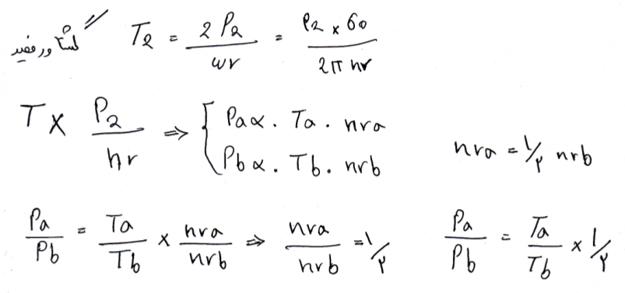
می توان هر یک از اتصالات فوق را به اتصال دیگر تبدیل کرد که در این تبدیلات ولتاژ وجریان در هر سیم پیچ تغییر کرده لذا در گشتاور توان موتور نیز تغییراتی ایجاد می شود تعیین روابط گشتاور و توان در اتصالات دالاندر:

Slide 6
سنکرو(Synchro)
سنکرو یک وسیله الکترو مغناطیسی ACبوده و قادر است جابجائی مکانیکی را به سیگنال الکتریکی تبدیل کند _ سنکرو در سیستم های کنترل برای انتقال موقعیت و وضعیت محور و همچنین برای ثبت سنکرونیزم (هم مکانی) بین دو یا چند محور بکار می رود .
چند سنکرونیزم را که می توان به ان اشاره کرد :
1- سنکرو فرستنده Synhro control transmitter(cx)
2- سنکرو گیرنده Synchro cintrol receiver (CR)
3- سنکرو تبدیل کننده یا ترانسفورماتوری (CT)

Slide 7
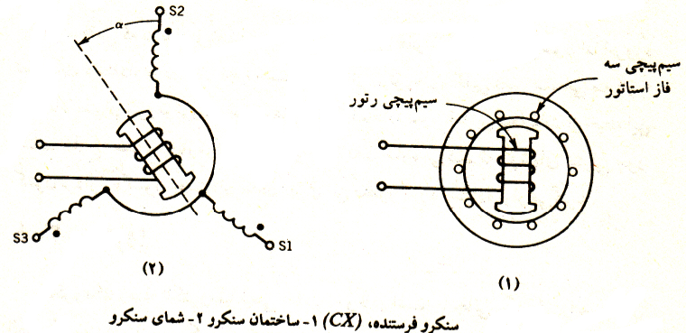
سنکرو فرستنده: حاوی استاتور سه فازی شبیه ماشین های سنکرون است (سه سیم پیچ توضیع شده در استاتور) رتور این سنکرو ها از نوع قطب برجسته بوده که حاوی یک سیم پیچ است اگر از طریق حلقه های لغزان به سیم پیچ رتور ولتاژ اعمال گردد در امتداد محور رتور شار متناوبی شکل می گیرد این شار متناوب بخاطر عمل ترانسفور ماتوری در سیم پیچ های استاتور ولتاژ القا می کند.

Slide 8
اگر رتور در راستای محور مغناطیسی سیم پیچ S₂ قرار گیرد در این صورت شار دور این سیم پیچ استاتور ماکزیمم در این وضعیت الکتریکی صفر می باشد در شکل رتور در وضعیتی است که نسبت به وضعیت صفر بمیزان زاویه جابجائی دارد.
سنکرو گیرنده(CR): شبیه سنکرو های فرستنده هستند به عبارت دیگر دارای یک استاتور سه فاز و رتور با قطب بر جسته می باشد.
سنکرو تبدیل کننده یا سنکرو ترانسفورماتوری(CT): رتور ان استوانه ای است لذا شکاف هوایی یکنواخت دارد و علت ان این است که پایانه های رتورعمدتا به یک تقویت کننده وصل است و برای خروجی این تقویت کننده یک امپدانس ثابت صرف نظر از موقعیت رتور ایجاد می شود.
عکس را در صفحه بعد مشاهده کنید:

Slide 9
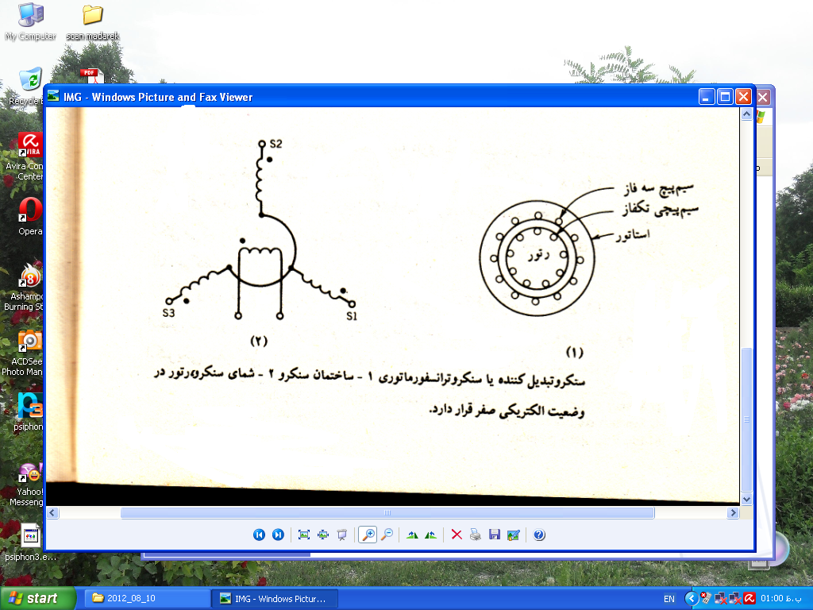

Slide 10
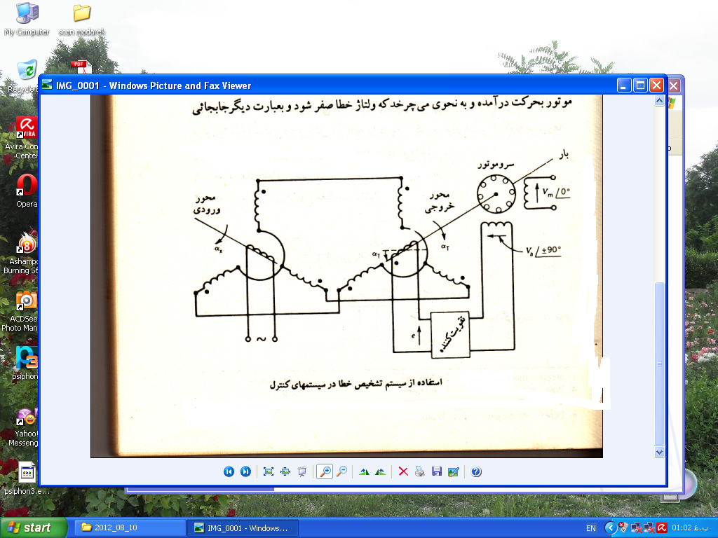
کاربرد سنکروها :
انتقال گشتاور
تشخیص خطا

Slide 11
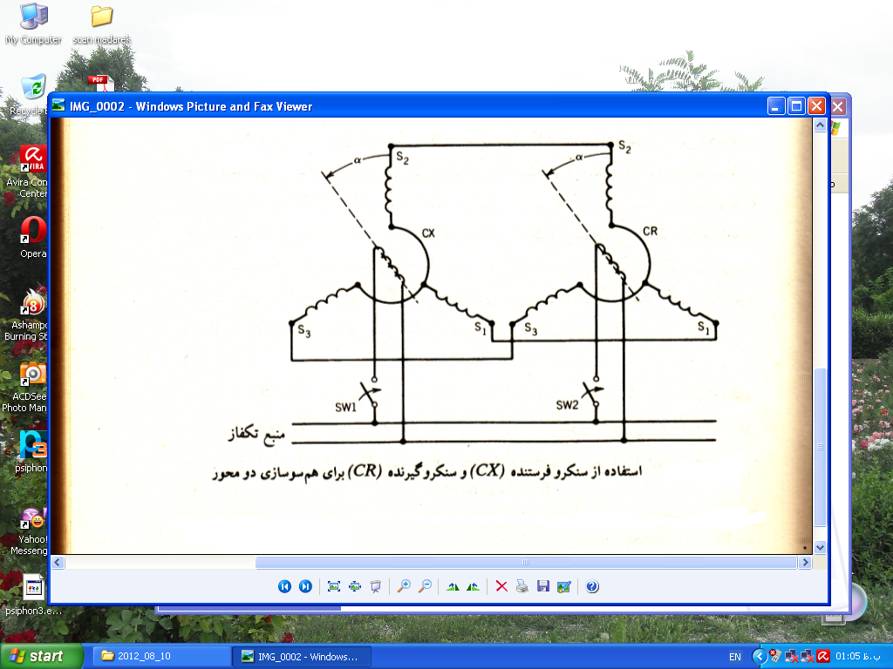
در شکل سیم بندی استاتور با هم 120 درجه اختلاف دارد و اتصال ان ستاره می باشد و پایانه های متناظربهم متصل شده است .
از سنکرو ها می توان استفاده نمود تا گشتاور را در مسافتی طولانی بدون وجود اتصال مکانیکی منتقل نمود.

Slide 12
در این سیستم از سنکرو فرستندCX و گیرنده CRاستفاده شده است در این سیستم سیم پیچ استاتور دو سنکرو بهم متصل ورتور انها به یک منبع ACتکفاز متصل است اگر کلیدK₁ بسته شود و رتور سسنکرو فرستنده بمیزان زاویه α
جابجایی پیدا کند در این صورت در استاتور سنکرو فرستنده ولتاژ القا می شود و در نتیجه در سیم پیچ سنکرو گیرنده جریان بر قرار می شود حال اگر رتور سنکرو گیرنده برق دار گردد (K₂بسته شود) در این صورت میدان در جهت محور رتور سنکرو گیرنده بر قرار می شود در اثر تداخل میدان رتور و میدان استاتور در سنکرو گیرنده گشتاور پدید می اید . این گشتاور رتور سنکرو گیرنده را به حرکت در می اورد و به وضعیتی مشابه رتور در سنکرو فرستنده می برد (زاویه α ) در این وضعیت ولتاژ القا شده در استاتور سنکرو گیرنده مشابه ولتاژ القا شده در استاتور فرستنده خواهد بود لذا جریان بین دو سنکرو برقرار نشده و گشتاوری حاصل نمی شود . حال اگر رتور سنکرو فرستنده به وضعیتی جدید منتقل شود رتور سنکرو گیرنده به همان وضعیت منتقل خواهد شد.

Slide 13
موتورهای پله ای(Stepper Motors):
موتورهای پله ای می توانند تحت پالس الکتریکی ورودی چند درجه بچرخند معمولا اندازه یا گام پله ها 2 و 2.5 و5 و7.5 و یا 15 درجه به ازای هر پالس الکتریکی می باشد موتور های پله ای مبدل های الکترو مغناطیسی هستند و قادرند پالس های دیجیتالی ورودی را به حرکتی بر روی محور مبدل سازند از این موتور ها در سیستم کنترل دیجیتال استفاده می شود مثلا در کامپیوتر و محرک های دیسک کامپیوتر و ادم های اهنی استفاده می شود .
موتور های پله ای بردونوع هستند:
1_موتور پله ای با مقاومت متغیر (رلوکتانس)
2_موتور های پله ای از نوع مغناطیس دائم

Slide 14
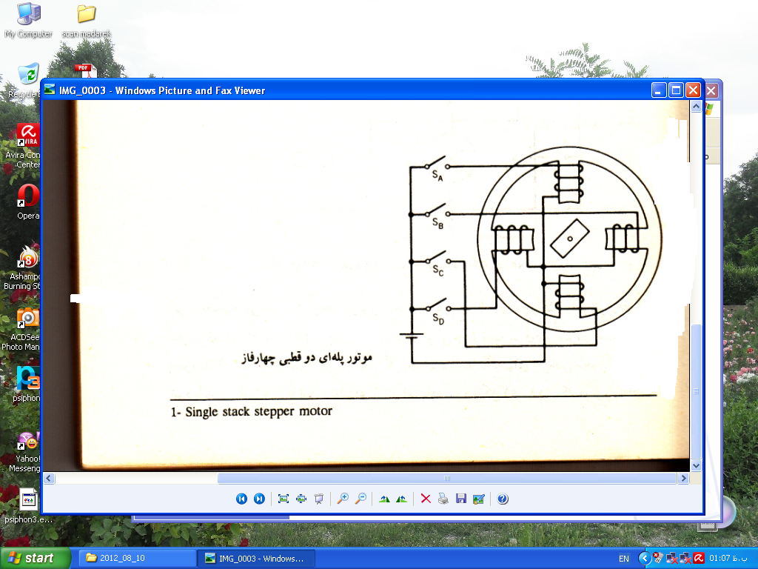
1) موتورهای پله ای با رلوکتانس متغیر Variable reluctance (VR) که بصورت یک تکه یا چند تکه ساخته می شود.
2) موتور های پله ای یک تکه
همانگونه که از نام این موتور پیدا است عملکرد ان بر اساس تغییر مقدار رلوکتانس می باشد شکل شمای یک موتور یک تکه دو قطبی چهار فاز را از نوع رلوکتانس متغیر نشان می دهد هر گاه فاز استاتور به نوبت توسط جریان DC تحریک شود شار منتجه در شکاف هوایی تغییر وضعیت دارد و رتور، محور مغناطیسی شار شکاف هوایی را بخاطر ماهیت گشتاور رلوکتانس تعقیب می کند. گشتاور رلوکتانس به خاطر این که رتور فرو مغناطیس شکاف هوایی می باشد پدید می اید .

Slide 15
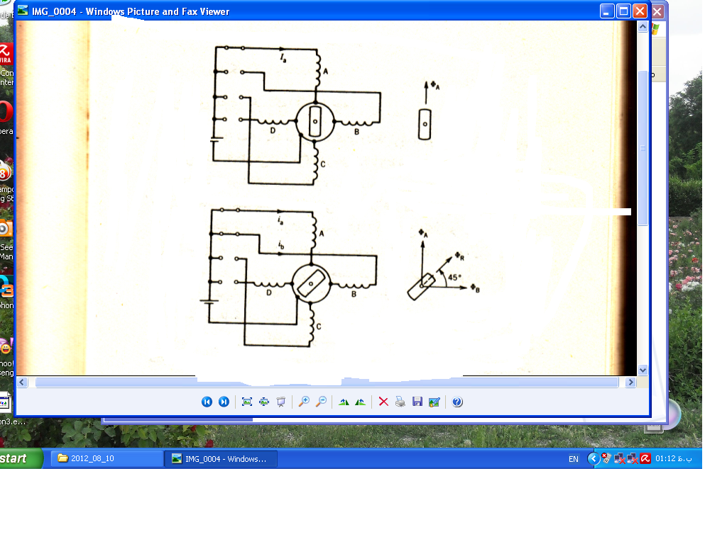
حرکت پله ای رتور با گام های 45 درجه انجام می گیرد که نحوه توالی و ترتیب برق دار کردن سیم پیچ ها A و A+B و B وB+C و Cو.....می باشد که موتور در جهت عقربه ای ساعت می چرخد .

Slide 16
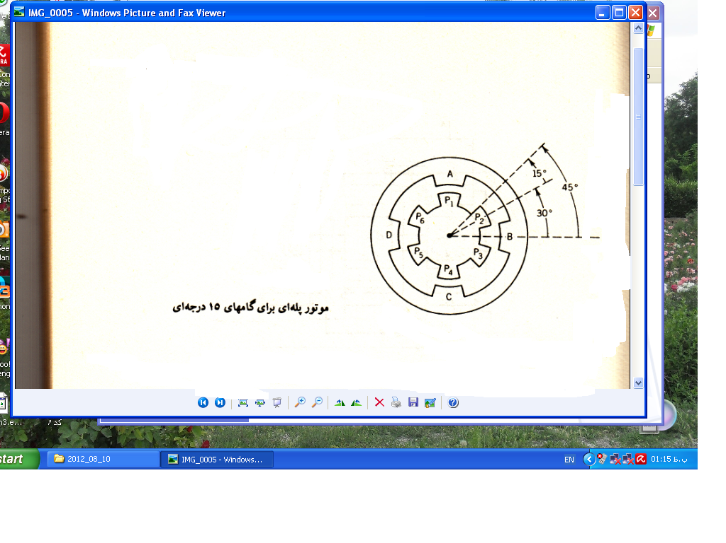
چنانچه ابتدا A و A+D وD وD+Cو..... برق دار شوند جهت چرخش عکس می گردد . اگر بخواهیم پله های یا گام های چرخش محور کوچکتر شود باید از رتور های با تعداد قطب های بیشتر استفاده نمود.

Slide 17
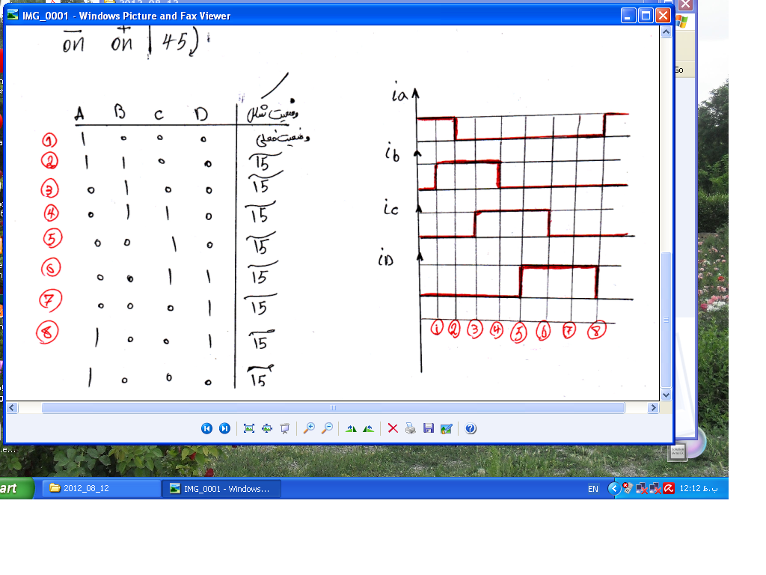

Slide 18

3)موتور های پله ای چند تکه Multi stack stepper motor
شکل سه استاتور (استاتور سه تکه) که در امتداد هم قرار گرفته اند را نشان می دهد و یک رتور ابتدا تکه A برق دار می شود و دندانه های رتور با تکه A همراستا می شود و چنانچه تکه B برق دار شود رتور با ان هم راستا شده و مقداری جا بجا می شود و اگر تکه C برق دار شود رتور با ان همراستا می گردد که حرکتی در جهت عقربه های ساعت بوجود می اید .
لذا در شکل به ازای تغییر تکه های رتور به اندازه 30 درجه جابجا می شود .
R:جابجائی هر پله
n:تعداد فاز
r:تعداد دندانه های رتور
R =

Slide 19


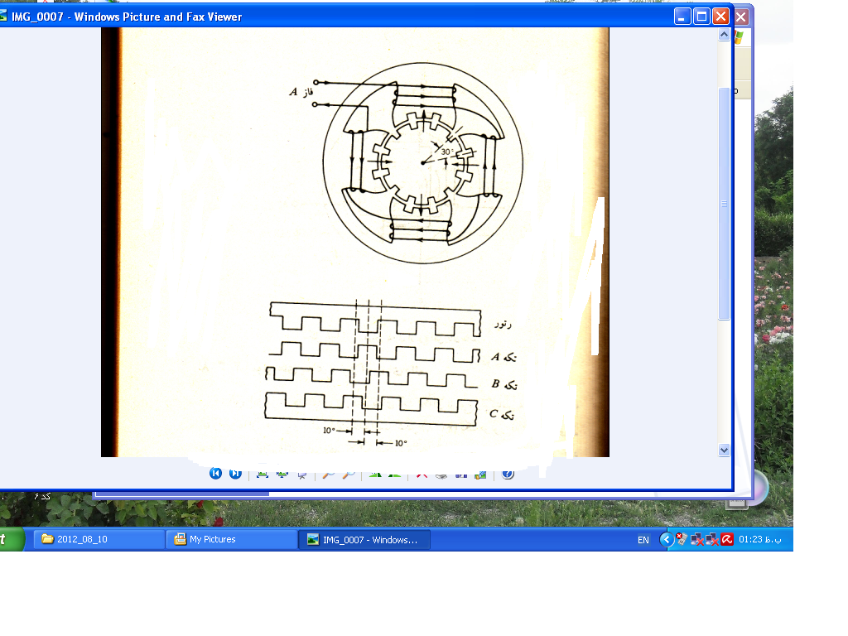

Slide 20
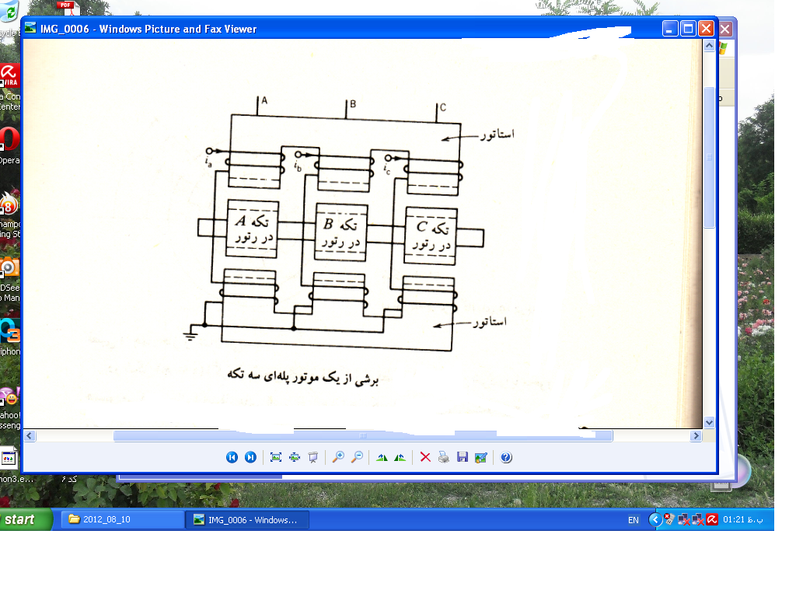
4) موتور های پله ای اهنربائی دائم ((p.m Permanent magnet
استاتور این موتور شبیه موتور های پله ای تک تکه ای از نوع رلوکتانسی متغیر است اما رتور ان از اهن ربای دائم می باشد در این شکل اگر سیم پیچ A تحریک شود رتور خود را با میدان ان هم جهت می کند اگر سیم پیچ B تحریک شود رتور خود را با میدان همراستا می کند در هر گام 90 درجه جابجائی بوجود می اید .
شکل در صفحه ی بعد

Slide 21
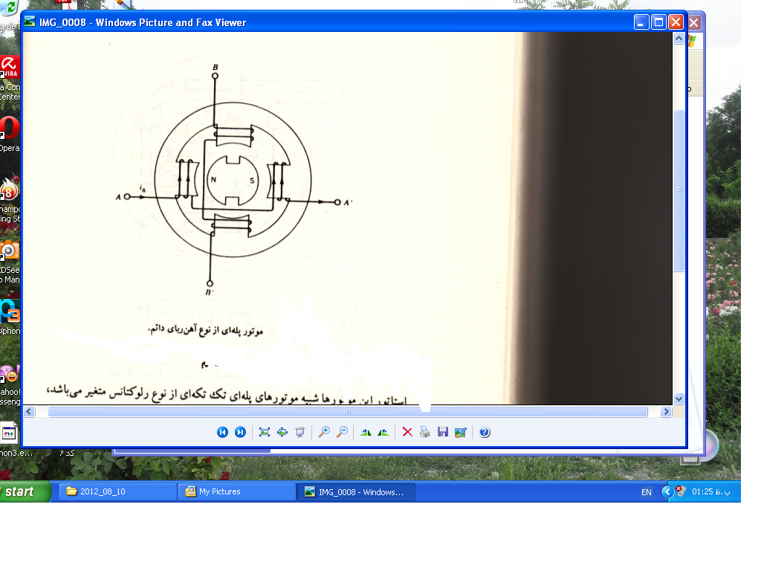
ساخت موتور های پله ای با اهنربای دائم برای رتور های کوچک با تعداد قطب زیاد مشکل است لذا گام این موتور ها بزرگ بوده بین 30 تا 90 درجه می باشد و گشتاور این ماشین ها از رلوکتانسی بیشتر است.

Slide 22
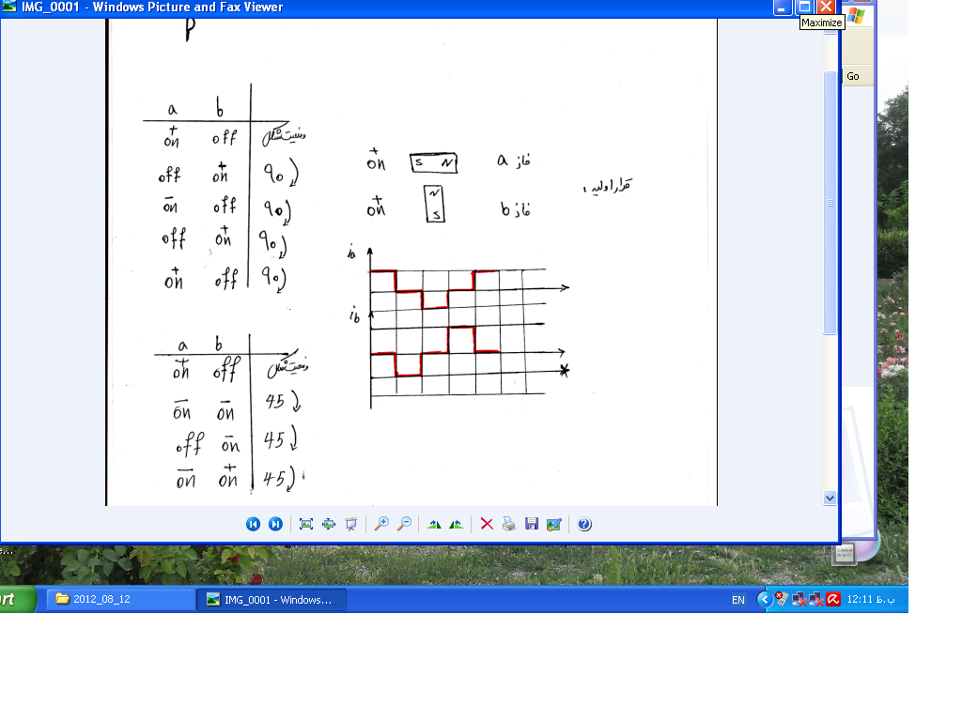

Slide 23
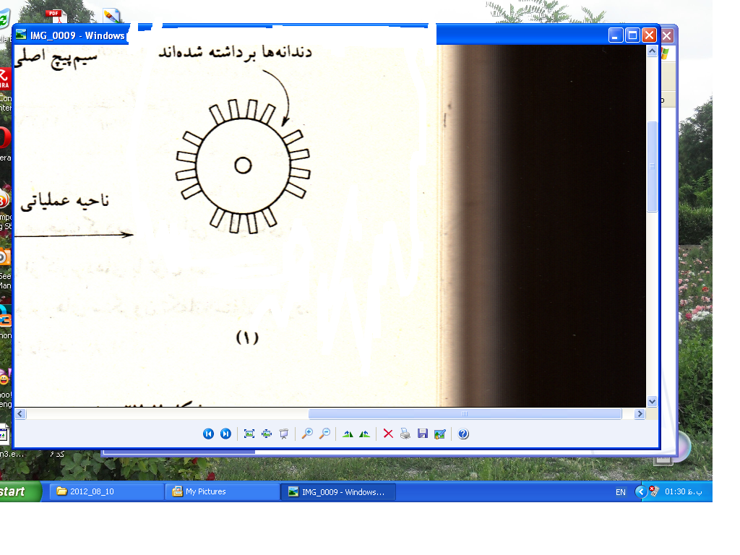
موتور سنکرون تکفاز :
1_موتور رلوکتانسی
2_موتور هیسترزیس
در بسیاری از کاربرد ها ی توان کم که به سرعت ثابت نیاز داریم از موتور های سنکرون تکفاز استفاده می شود .
موتور های رلوکتانسی : اساس بیشتر موتورهای تکفاز القائی بوده بجز ان که در ساختمان رتور برجستگی ایجاد می شود . ایجاد برجستگی در رتور توسط برداشتن چند دندانه از رتور حاصل می شود البته برداشتن دندانه ها باید طوری باشد که تعداد قطب های مطلوب حاصل شود البته باید دانست سیم های رتور قفس سنجابی و حلقه های انتهایی بقوت خود باقی است تا موتور رلوکتانسی شبیه موتور القائی راه اندازی شود برای مثال در یک رتور (چهار قطب و 48 دندانه ای) دندانه های زیر را بر میداریم: 1 تا 6 و 13 تا 18 و 25 تا 30 و37 تا 42 این کار موجب می شود تا چهار برجستگی با قی بماند که این چهار برجستگی شامل دندانه های :7 تا 12 و 19 تا 24 و31 تا 36 و43 تا 48 می شود .

Slide 24
هنگامی که به سیم پیچ استاتور انرژی داده می شود میدان مغناطیسی گردان گشتاور رلوکتانسی را به محور رتور نامتقارن اعمال می کند و موجب می شود تا محور قطب برجسته با محور میدان مغناطیسی گردان همراستا گردد چرا که در این وضعیت رلوکتانس مسیر مغناطیسی حد اقل می شود .
گشتاور رلوکتانسی از میل بهم راستائی رتور به وضعیت زاویه ای که در ان وضعیت رلوکتانس فاصله هوایی بین رتور و استاتور حد اقل است حاصل می شود.
استاتور موتور رلوکتانسی تکفاز نیز حاوی سیم پیچ اصلی و سیم پیچ کمکی است هرگاه استاتور به منبع ac وصل گردد موتور همانند موتور القائی تکفاز راه می افتد در سرعت حدود 75 درصد سرعت سنکرون کلید گریز از مرکز سیم پیچ کمکی را از مدار بیرون می برد هرگاه سرعت بحوالی سرعت سنکرون رسید رتور مایل است خود را هم ردیف میدان سازد و با سرعت سنکرون بچرخد .

Slide 25
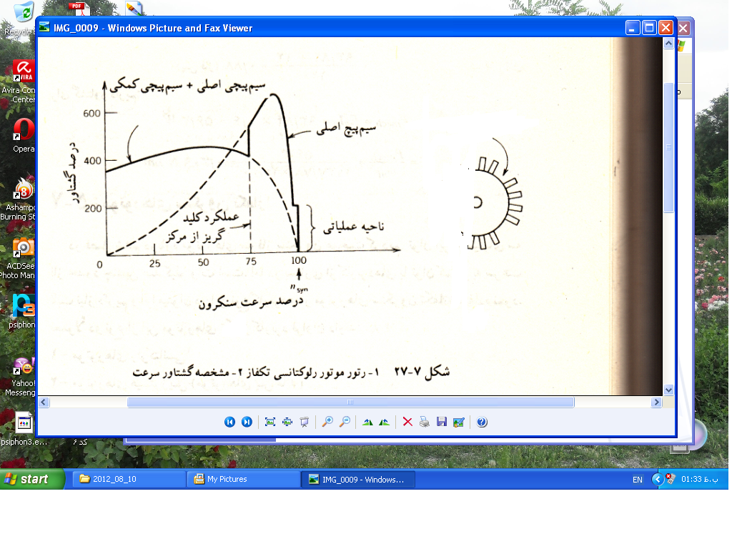
میزان باری که یک موتور رلوکتانسی می تواند در سرعت ثابت داشته باشد فقط کسری از باری است که موتور در حالت معمولی موتور القائی کار می کند اگر بار تا حدی افزایش یابد که گشتاور رلوکتانسی نتواند سرعت سنکرون را نگاه دارد لذا سرعت رتور افت می کند پس سرعت تا مقداری تنزل می ابد که در ان مقدار لغزش برای ارائه ی گشتاور لازم گردان بار با عملکرد موتور القائی کافی باشد .
مشخصه گشتاور سرعت این موتور مانند شکل زیر است:

Slide 26
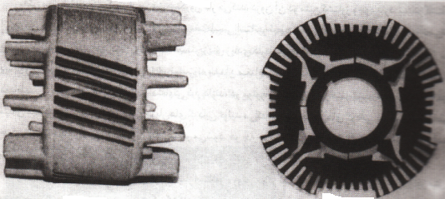
ضریب توان این موتور کم است .
در این موتور چون تحریک DC وجود ندارد , گشتار ماکزیمم کاهش میابد این موتور تحت توان یکسان حجیم تر از موتور های سنکرون با تحریک DC هستند و نکته مثبت در رابطه با انها سادگی ساختمان و هزینه کم و تعمیر و نگه داری نا چیز می باشد .

Slide 27
موتور هیسترزیس: در این موتور از خاصیت هیسترزیس (پس ماند ) مواد مغناطیسی برای تولید گشتاور مکانیکی استفاده می شود رتور موتور هیسترزیس یک استوانه صاف فاقد دندانه و سیم بندی از ماده فولاد سخت است استاتور موتور می تواند تکفاز یا سه فاز باشد که این استاتور دارای شیارهایی است که سیم بندی گسترده در ان قرار گرفته است تا حتی المقدور توزیع سینوسی در فضای بین رتور و استاتور ایجاد شود .
اگر استاتور تک فاز باشد باید یک خازن دائم همراه سیم پیچ کمکی بکار برده شود تا حتی المقدور میدان مغناطیسی همواری تولید کند که تلفات موتور کمتر شود .
هرگاه استاتور به جریان سه فاز (یا تک فاز با سیم پیچ کمکی ) متصل شود یک میدان مغناطیسی دوار که با سرعت سنکرون می چرخد ایجاد گردد این میدان دوار رتور را مغناطیس کرده و قطب هایی در ان ایجاد می کند .
وقتی میدان مغناطیسی استاتور سطح روتور را جارو می کند چون فلز رتور خاصیت پس ماند (هیسترزیس) دارد میدان حاصل از رتور از میدان استاتور عقب می ماند هر چه تلفات هیسترزیس ماده رتور بیشتر باشد زاویه تاخیر میدان مغناطیسی رتور نسبت به استاتور بیشتر می شود .

Slide 28
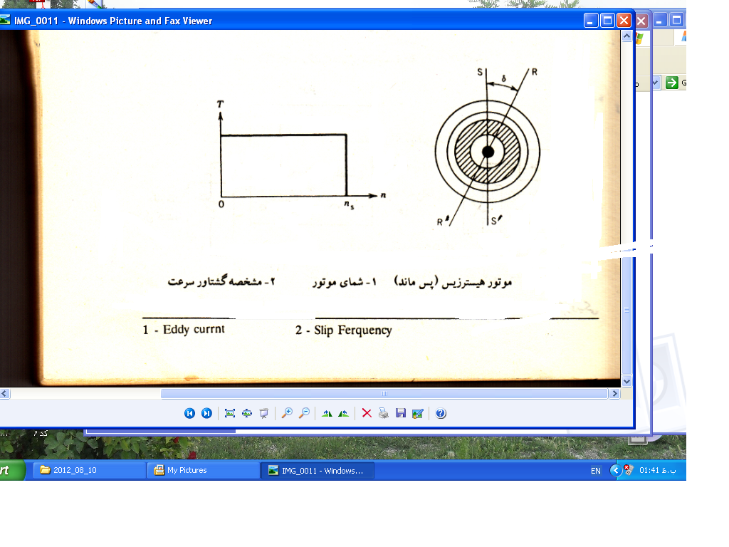
شکل شمای یک موتور هیسترزیس را نشان می دهد .

Slide 29
در شکل صفحه قبل ss' محور میدان استاتور یا mmf دوار استاتور است که سرعت سنکرون دارد و RR'موج فلوی رتور یا محور میدان رتور است که بخاطر پس ماند اختلاف زاویه S بین این دو میدان دوار بوجود می اید اگر رتور ساکن فرض شود گشتاور راه اندازی تولید شده متناسب با حاصلضرب مولفه های اصلی موج mmf استاتور موج فلوی رتور و سینوس زاویه گشتاور خواهد بود بنابراین در صورتیکه گشتاور ضد محرک بار کمتر از گشتاور محرک مغناطیسی رتور باشد , رتور شتاب می گیرد تا زمانیکه سرعت رتور به سرعت سنکرون نرسیده است سیکل هیسترزیس تحت فرکانس لغزش در ماده رتور تکرار می شود به عبارت دیگر مادامی که رتور با سرعت کمتر از سرعت سنکرون می چرخد هرجزء رتوردرمعرض سیکل های مکرر هیسترزیس با فرکانس لغزش قرار می گیرد . زاویه S(تاخیر) به حلقه هیسترزیس ماده رتور بستگی دارد در صورت ثابت بودن دامنه موج فلو با شتاب گرفتن رتور تاخیر S ثابت خواهد ماند , چونکه زاویه S صرفا به حلقه هیسترزیس رتور بستگی دارد و مستقل از شرح تغییرات زمانی حقه هیسترزیس است بنابر این موتور گشتاور ثابتی را تا سرعت سنکرون خواهد داد.

Slide 30
با نزدیک شدن سرعت به سرعت سنکرون فرکانس جریان گردابی رتور کم شده و در سرعت سنکرون ماده مغناطیسی رتور بصورت اهنربا دائم عمل می کند .
مشخصه گشتاور سرعت ثابت یکی از مشخصات بارز این موتور هاست و به علت این مشخصه می تواند خود را با هر نوع باری تطبیق دهد علت این است که بطور ناگهانی بار ان از مشخصه گشتاور سرعت موتور القائی به سنکرون کشیده می شود , می تواند هر باری را در صورتیکه بتواند به سرعت سنکرون بکشد شتاب دهد و بعد از رسیدن به سرعت سنکرون موتور به کار خود ادامه دهد .
موتور هیسترزیس ذاتا بی سرو صدا بوده و چرخش نرمی را برای بار تامین میکند بعلاوه رتور تعداد قطبی برابر تعداد قطب های استاتور را بطور طبیعی به خود می گیرد لذا اگر استاتور چند مجموعه سیم پیچ و اتصالات تغییر قطب داشته باشد می تواند با سرعت های سنکرون مختلفی کار کند این موتور در فاصله سکون تا سرعت سنکرون گشتاور یکنواختی دارد .
چون میدان مغناطیسی استاتور در رتور جریان های گردابی تولید می کند و این جریان های گردابی نیز میدان مغناطیسی خودشان را ایجاد می کنند و گشتاور رتور بیشتر می شود , هر چه حرکت نسبی بین رتور و میدان مغناطیسی استاتور بیشتر شود جریان های گردابی و گشتاور ناشی از ان بزرگ ترند .

Slide 31
وقتی موتور به سرعت سنکرون می رسد شار استاتور در رتور دیگر نسبت به هم حرکت نمی کند و رتور مثل یک مغناطیس دائم عمل می کند
چون مقدار پس ماند در یک رتور خاص , تنها تابعی از چگالی شار استاتور و ماده تشکیل دهنده رتور است , گشتاور پس ماند موتور از سرعت صفر تا n_{syne} تقریبا ثابت است .
_ چون گشتاور موتور در تمام سرعت ها کمتر از سنکرون از ماکزیمم گشتاور سنکرونش بیشتر است این موتور می تواند هر باری را که در کار عادی قادر به گرداندن ان است , راه اندازی کنند .

Slide 32
تشکر از توجه شما

